Slide 1

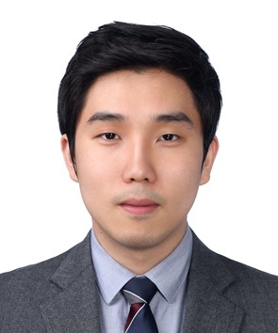
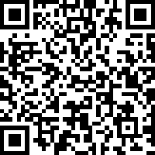
서버리스 한국 사용자 그룹 9월 밋업
Serverless Korea
AWS 환경에서
Serverless로 실시간
데이터 분석 플랫폼 만들기
하수용
메가존 클라우드
event-us.kr/21841
2020년 9월 17일 저녁 8시 (KST)

Slide 2

서버리스 한국 사용자 그룹 9월 밋업
Serverless Korea
애저 서버리스 인프라에서
장고 라이브 코딩/배포 쇼
이진석
Ask Company
event-us.kr/21841
2020년 9월 17일 저녁 8시 (KST)

